Slide 1
Sentinel 2020/21 KW14: 139 Einsendungen
KW14: 31 Praxen
SARS-CoV-2: 11,51%
2020/21 Sentinel bis KW12: 3865
2019/20 Sentinel
gesamt: 4637
Rekrutierung neuer Sentinelpraxen
Aktive Betreuung
Kurier
SARS-CoV-2 Diagnostik

Slide 2
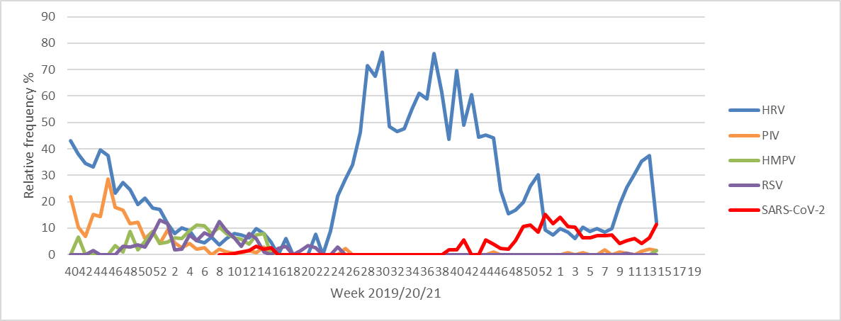
Partieller Lockdown
Lockdown
Ostern

Slide 3
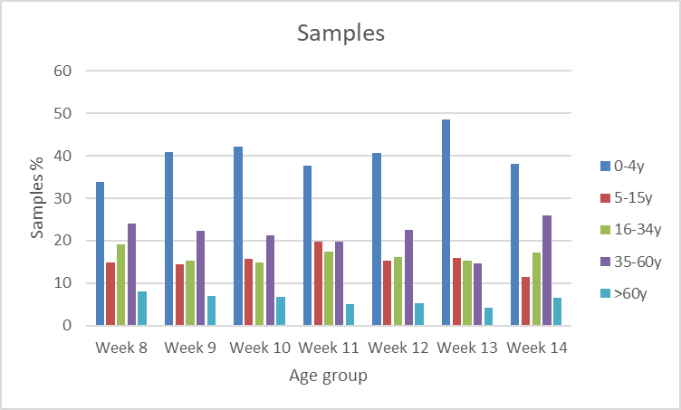
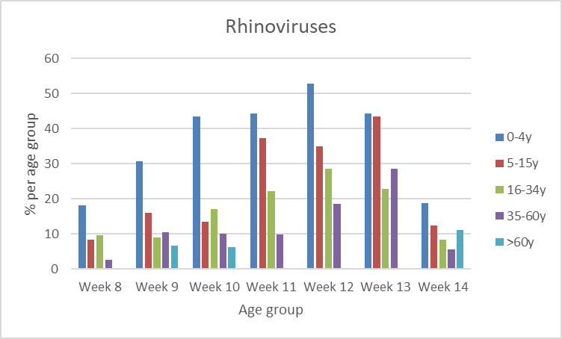

Slide 4
